Slide 1
Le débogage
Semaine 12
Version A15

Slide 2
Plan de leçon - Débogage
Commentaire javadoc
Définition
Fonctionnement
Point d’arrêt
Exécution
Contrôler l’exécution
Pas à pas
Pas détaillé
Pas sortant

Slide 3
Javadoc
Le javadoc est un générateur de document pour Java pour générer la documentation API en HTML à partir du code Java
Cette documentation permet d’aider le développeur à indiquer ce qu’une structure dans un programme java exécute ou fait
Exemple : Classe, méthode, fonction, propriété, etc.

Slide 4
Javadoc
Dans la plupart des langages, les commentaires sont précédé par « // » ou encapsuler entre « /*…*/ »
Dans le code Java, le javadoc est un commentaire structuré qui est encapsulé entre « /**… »

Slide 5
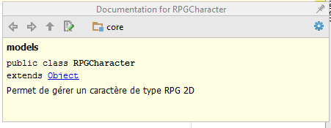
Javadoc : Exemple
L’exemple ci-contre montre une version simple de javadoc
La première ligne sert à la description courte du bloc d’instructions
Par la suite, on peut ajouter des paramètres

Slide 6
Javadoc : Exemple
Description courte
Description longue
Liste des paramètres

Slide 7
Équivalent C#
Dans VS, il y a un équivalent pour C#
Il suffit de débuter le commentaire avec « /// »
La documentation C# utilise le format XML

Slide 8
Définition
Le débogage permet d’exécuter une application de manière interactive en observant le code source et les variables pendant l’exécution
À l’aide de point d’arrêt (breakpoint), on peut spécifier où le programme doit s’arrêter
Une fois l’application arrêtée, on peut investiguer le code et les variables

Slide 9
Outils
Dans la grande majorité des IDEs populaires, il y a un débogueur
Visual Studio, Eclipse, Android Studio, etc.
Les débogueurs sont aussi présents dans les environnements de développement console quoique l’utilisation est un peu plus archaïque

Slide 10
Point d’arrêt
Le point d’arrêt est un point où l’on indique au programme d’arrêter
Généralement, on l’active en cliquant dans la marge gauche du IDE
Eclipse :
Double-clique dans la marge ou clic-droit et activer le point d’arrêt

Slide 11
Exécution avec Eclipse
Pour exécuter l’application, il faut activer/utiliser l’exécution en mode débogage
Cela dépendra de l’IDE utilisé
Il faudra cliquer sur l’icône représenté par un insecte (bug)
Lorsque le programme arrivera au point d’arrêt, il demandera à l’utilisateur s’il désire passer à la perspective de débogage
La disposition des panneaux de ce mode facilite le débogage

Slide 12
Contrôler l’exécution
Lorsque le programme arrête, il faut maintenant passer à l’étape du contrôle de celui-ci
Un tableau suit dans l’autre diapo

Slide 13
Eclipse | AS | VS | Description
F5 | F7 | F11 | Pas détaillé. Exécute la ligne du programme et va à la prochaine ligne. Si la ligne est l’appel d’une méthode, le programme ira dans le code de la méthode.
F6 | F8 | F10 | Pas à pas. Exécute la ligne du programme et va à la suivante sans entrer dans le détail de la méthode.
F7 | MAJ + F8 | MAJ + F11 | Pas sortant. Si le débogueur est dans une méthode, cette commande lui indique de sortir de la méthode et aller dans le code appelant.
F8 | ALT + F9 | F5 | Exécuter jusqu’au prochain arrêt.

Slide 14
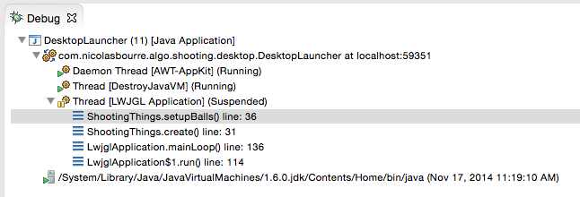
Contrôler l’exécution
En plus des touches, on peut aussi suivre le débogueur avec la pile d’appels

Slide 15
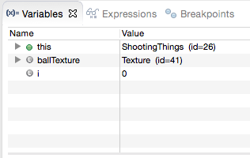
Évaluer les variables
Pour évaluer les variables, il y a deux panneaux de disponible soit Variables et Expressions
Le panneau variables affiche les variables utilisées localement

Slide 16
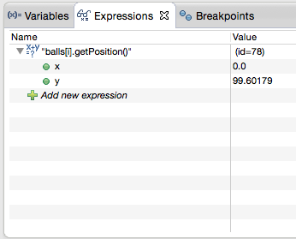
Évaluer les expressions
Le panneau expressions affiche les expressions que l’utilisateur veut suivre
Ainsi si l’utilisateur veut connaître la valeur d’une expression précise, il pourra l’ajouter

Slide 17
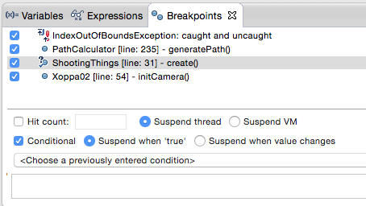
Point d’arrêt avancé
Il est possible de configurer un point d’arrêt pour qu’il stoppe le programme sous certaines conditions
Cela peut être utile dans les boucles qui parcourent un tableau de plusieurs éléments

Slide 18
Point d’arrêt avancé
Dépendant de l’IDE, il suffira de trouver le panneau de configuration avancée du point d’arrêt pour ajouter une condition d’arrêt
Par exemple avec Android Studio, il suffit de cliquer avec le bouton droit sur un point d’arrêt pour ajouter une condition

Slide 19
Référence
Description et utilisation du javadoc
https://en.wikipedia.org/wiki/Javadoc
Pour la documention XML en C#
https://msdn.microsoft.com/en-us/library/b2s063f7(v=VS.100).aspx

